Slide 1
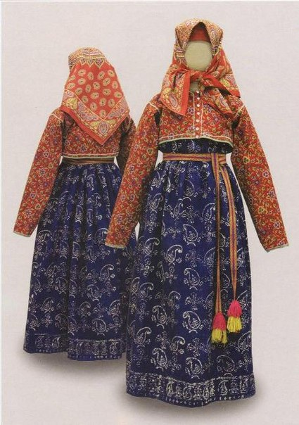
Русский народный костюм в Западной Сибири
Гагарина Е. Н.
2015

Slide 2
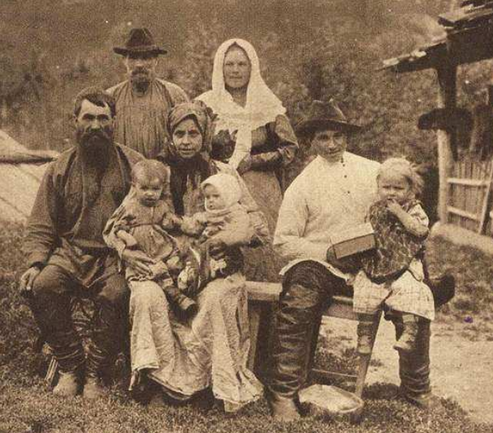
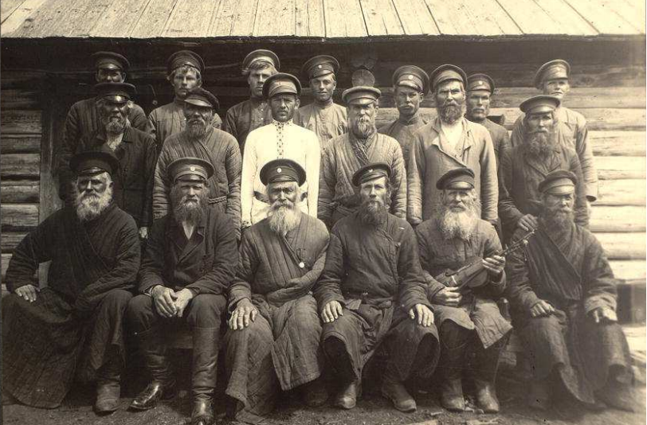
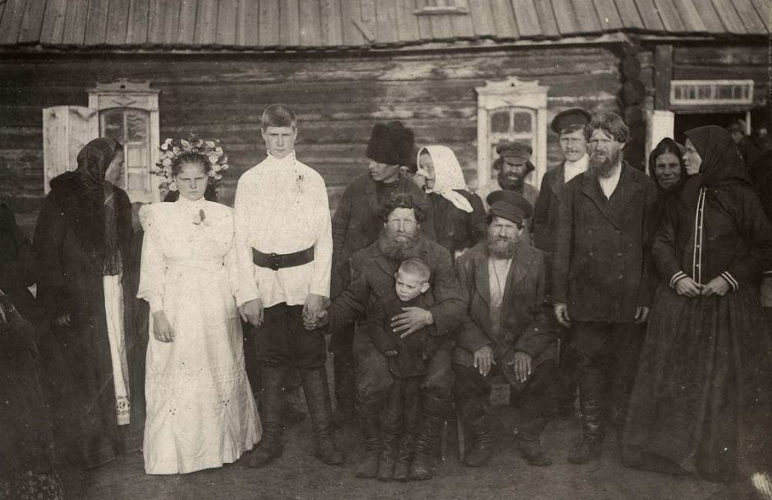
Кто такие русские сибиряки?
Старожилы (казаки и старообрядцы) – их предки поселились в Сибири до середины XIX в.
Пожилые казаки
Крестьяне-староверы
«Поздние переселенцы» - потомки семей, переселявшиеся в Сибирь, начиная с 1880-х годов.
Свадьба новоселов

Slide 3
Принципы изучения народного костюма
Компоненты костюма :
рубаха, штаны, пиджак, головной убор, обувь, пояс.
Функции одежды:
нательная, горничная и верхняя одежда.
Одежда бывает
будничная, рабочая, праздничная, обрядовая.
Комплекс одежды - устойчивый набор отдельных компонентов (предметов) одежды, привязанный к обширным историко-культурным районам.
Костюм - набор вещей, которые традиционно сочетаются между собой.

Slide 4
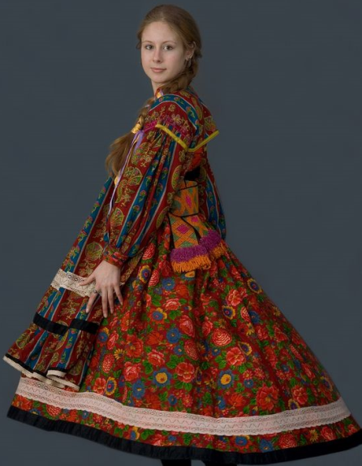
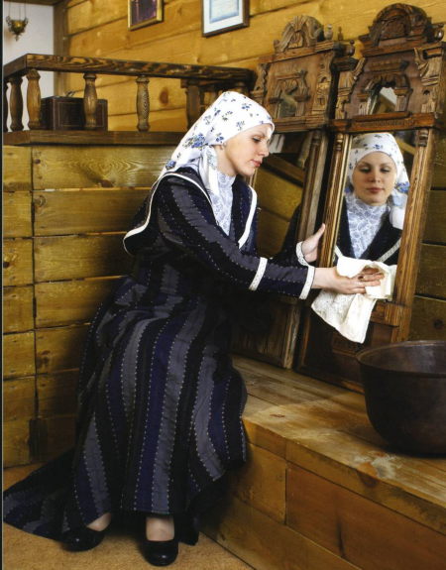
Принципы изучения народного костюма
Западносибирский комплекс
«Традиционный» костюм
«Городской» костюм
Сложившийся издавна и включавший элементы костюма мест выхода сибиряков.
Сложивший под влиянием городской моды, новых тканей и швейных технологий во второй половине XIX века.
Праздничный
Будничный
Праздничный
Будничный
Нательная, горничная и верхняя одежда

Slide 5
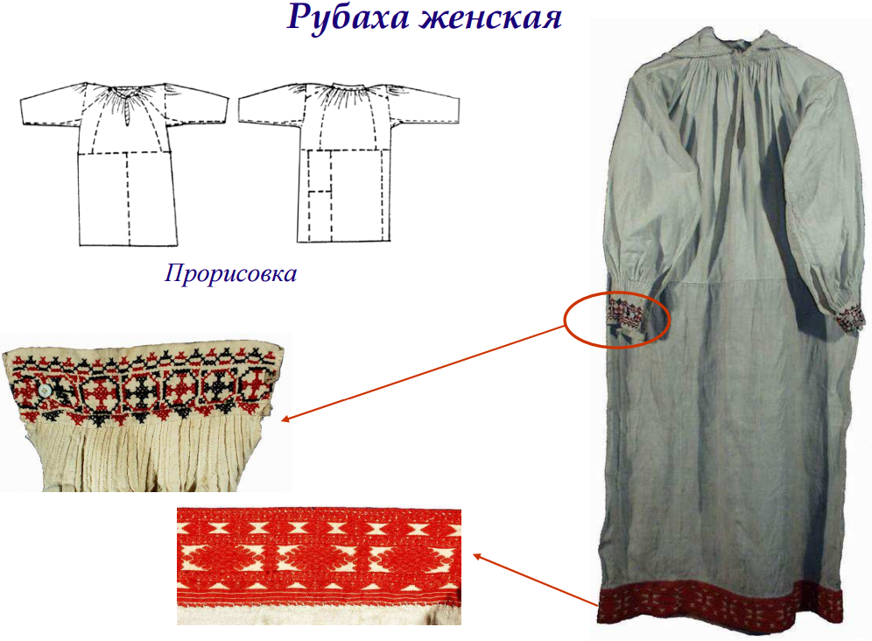
Типология русского сибирского костюма
Традиционный комплекс
Женская нательная одежда

Slide 6
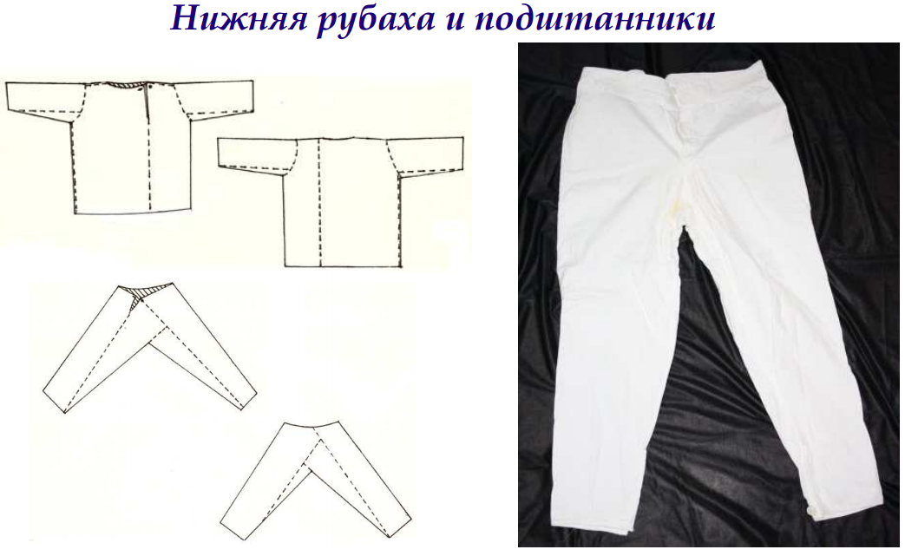
Типология русского сибирского костюма
Традиционный комплекс
Мужская нательная одежда

Slide 7
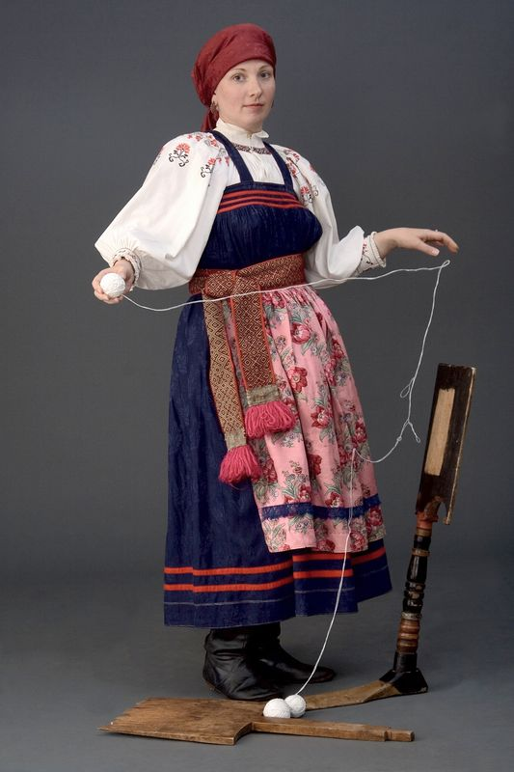
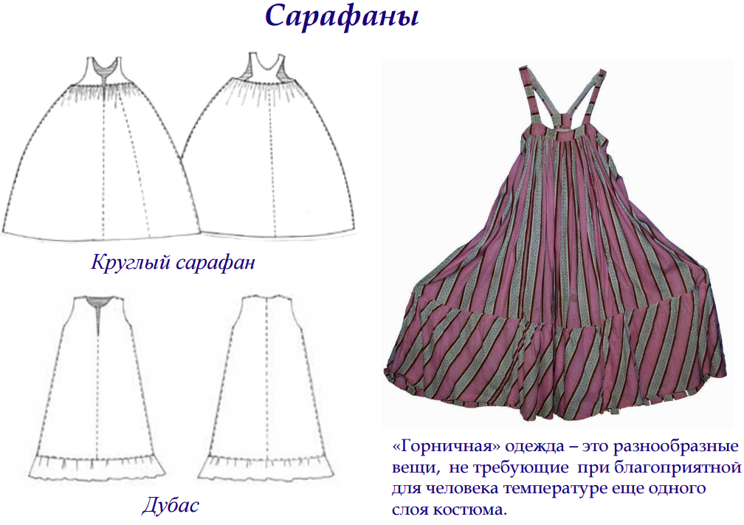
Типология русского сибирского костюма
Традиционный комплекс
Женская горничная одежда

Slide 8
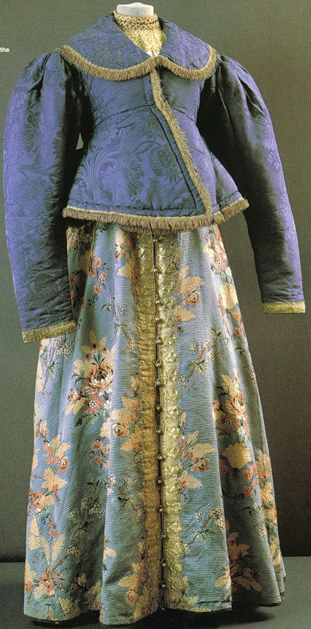
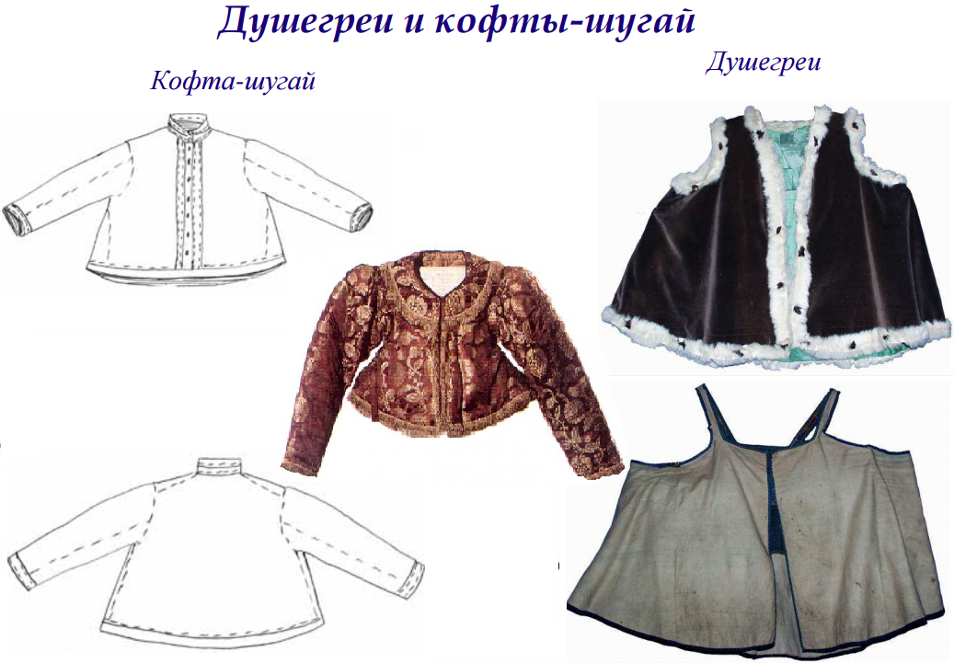
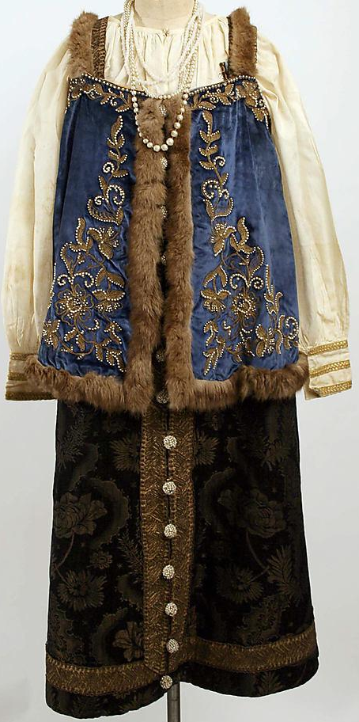
Типология русского сибирского костюма
Традиционный комплекс
Женская горничная одежда

Slide 9
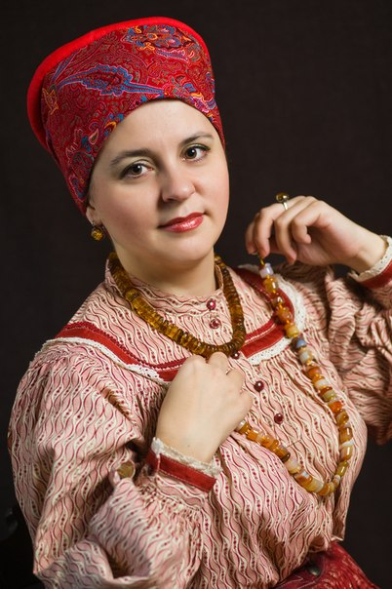
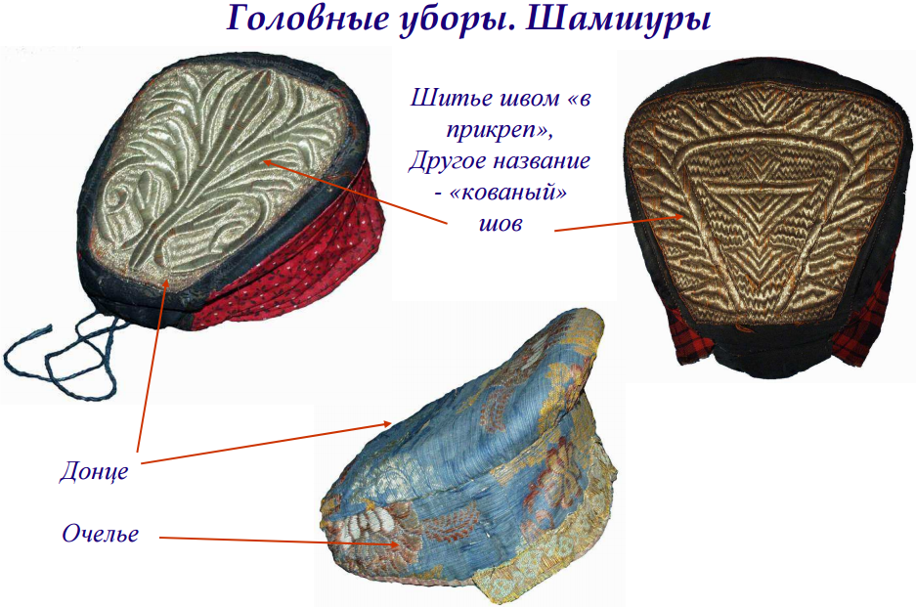
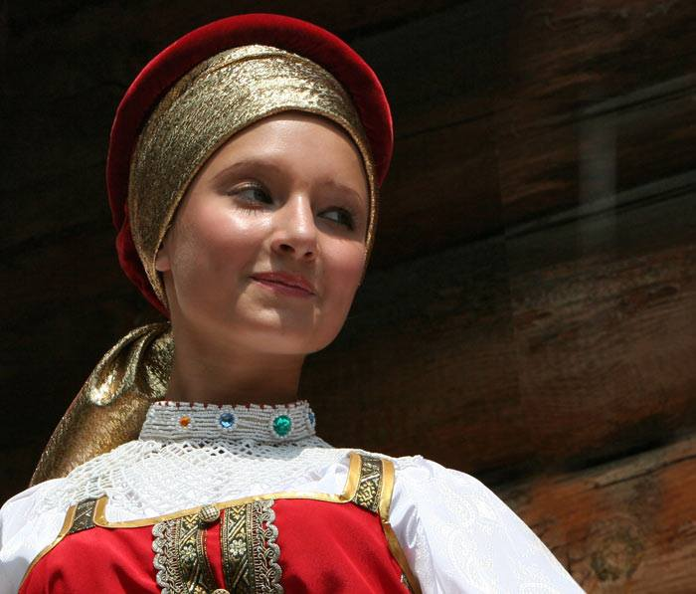
Типология русского сибирского костюма
Традиционный комплекс
Женская одежда

Slide 10
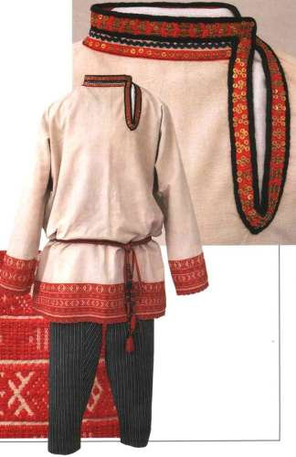
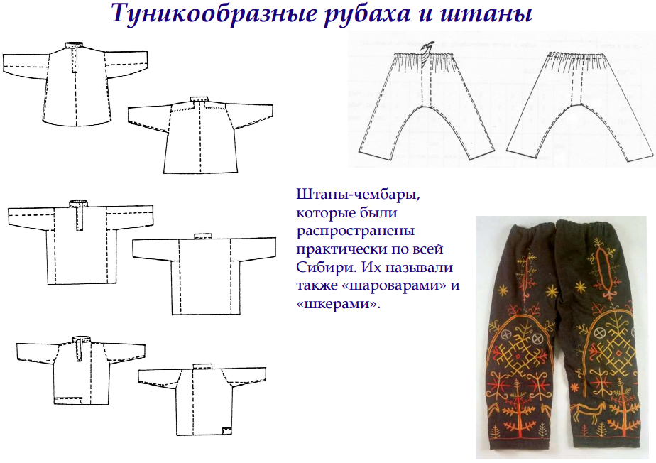
Типология русского сибирского костюма
Традиционный комплекс
Мужская горничная одежда

Slide 11
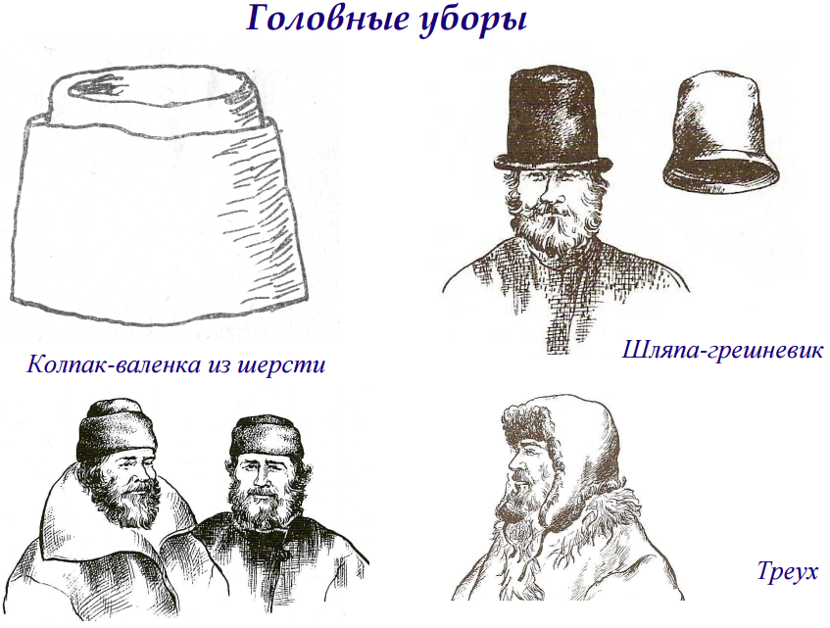
Типология русского сибирского костюма
Традиционный комплекс
Мужская одежда

Slide 12
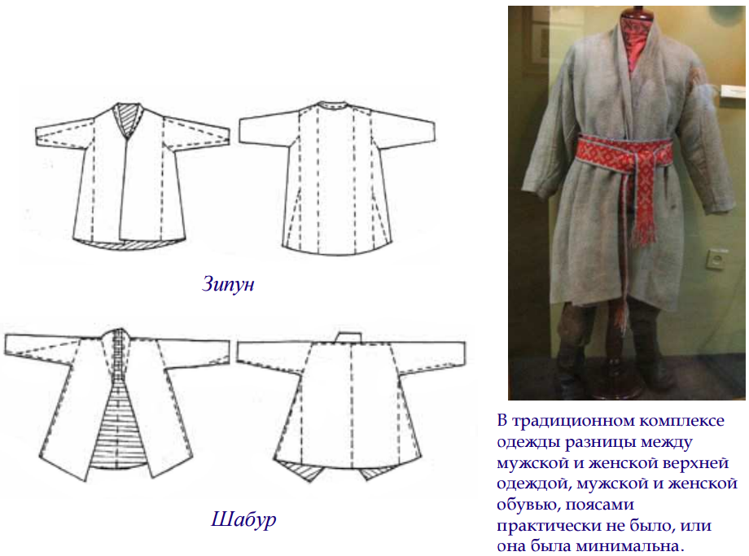
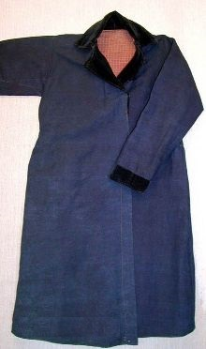
Типология русского сибирского костюма
Традиционный комплекс
Верхняя одежда
Шабур

Slide 13
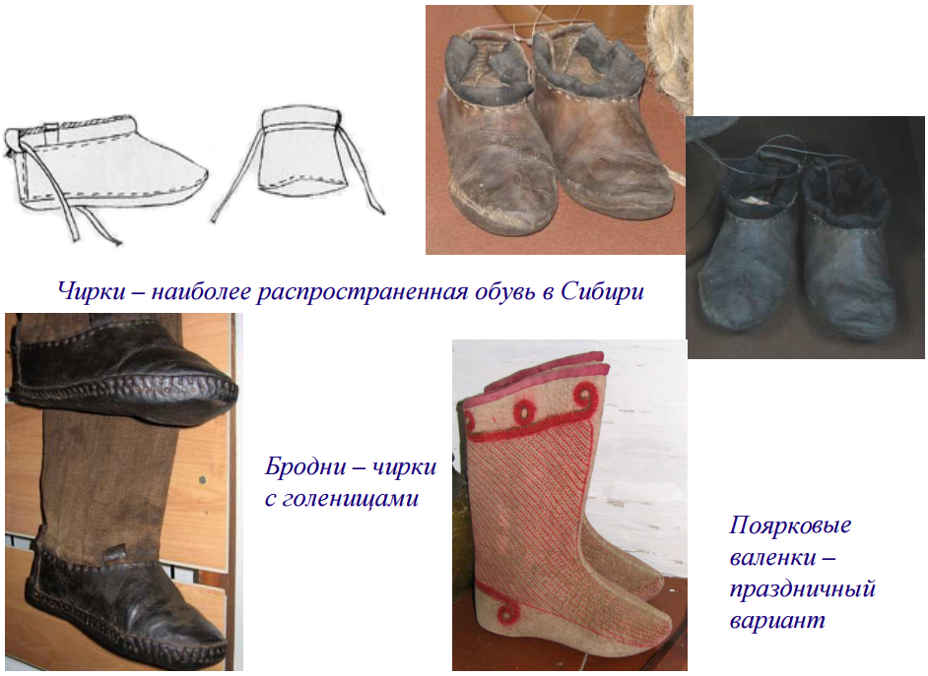
Типология русского сибирского костюма
Традиционный комплекс
Обувь

Slide 14
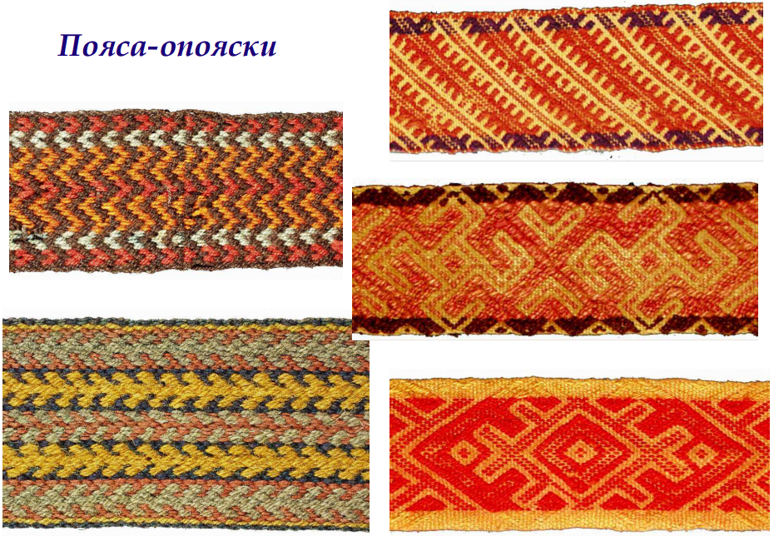
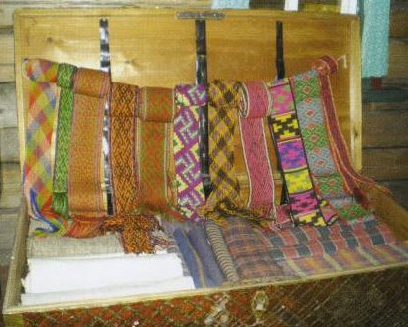
Типология русского сибирского костюма
Традиционный комплекс
Пояса-опояски
Сундук невесты

Slide 15
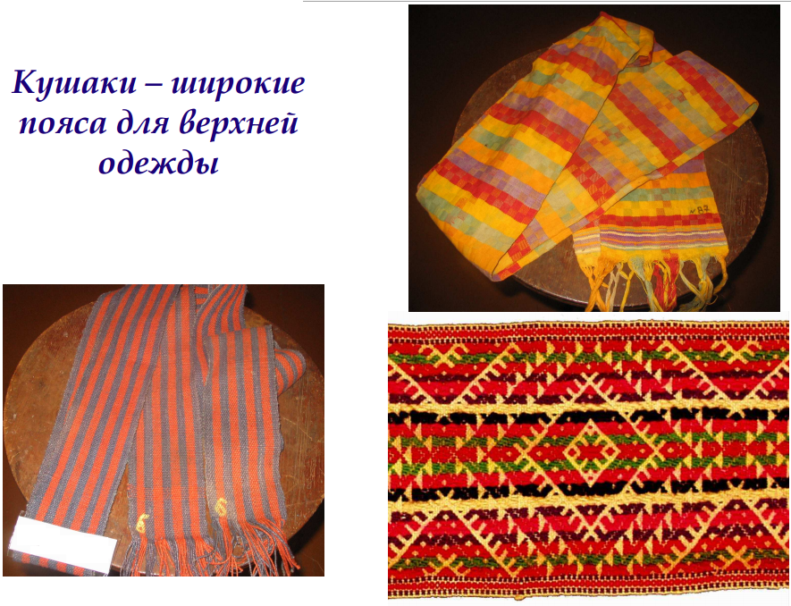
Типология русского сибирского костюма
Традиционный комплекс
Кушаки

Slide 16
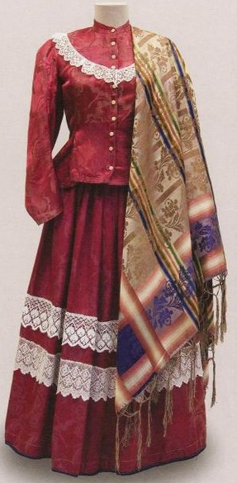
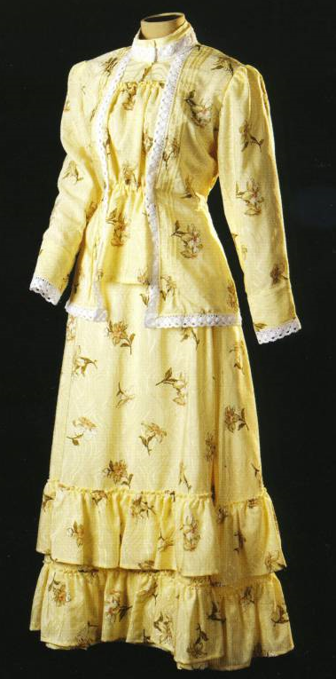
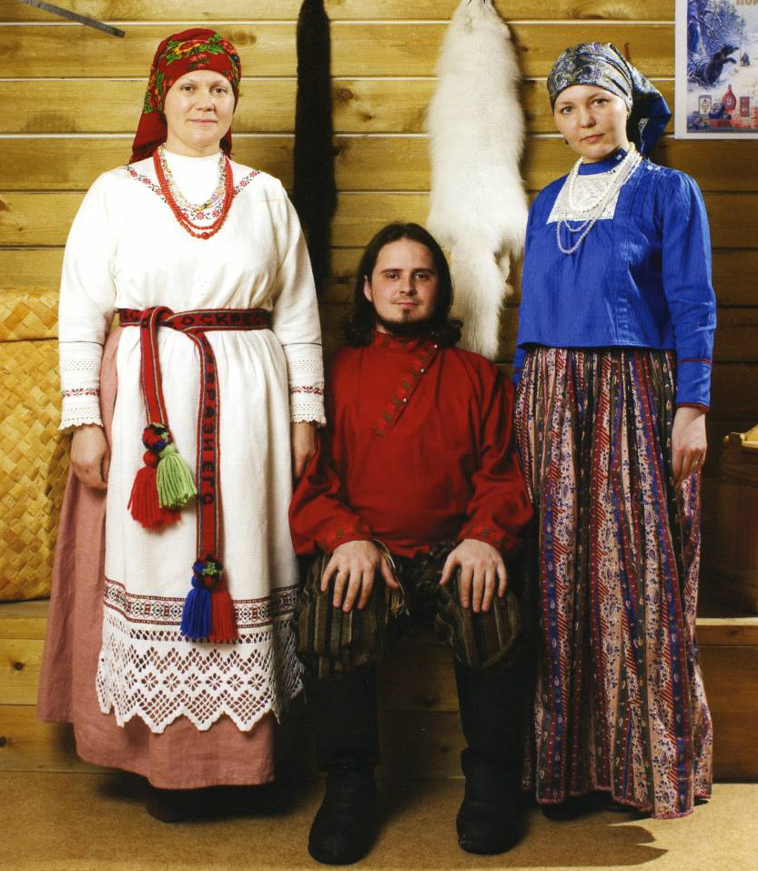
Типология русского сибирского костюма
«Городской» комплекс

Slide 17
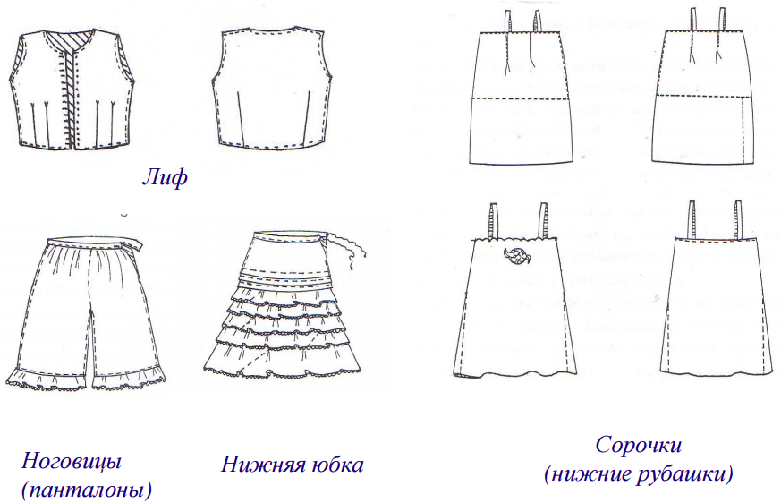
Типология русского сибирского костюма
«Городской» комплекс
Женская нательная одежда, нижнее белье

Slide 18
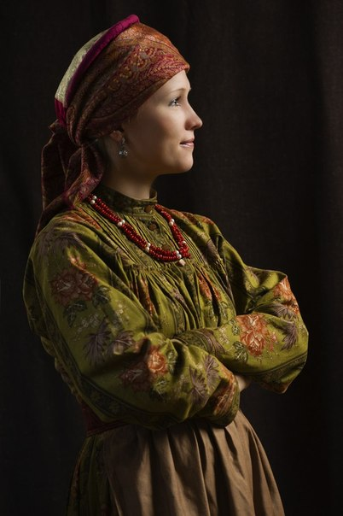
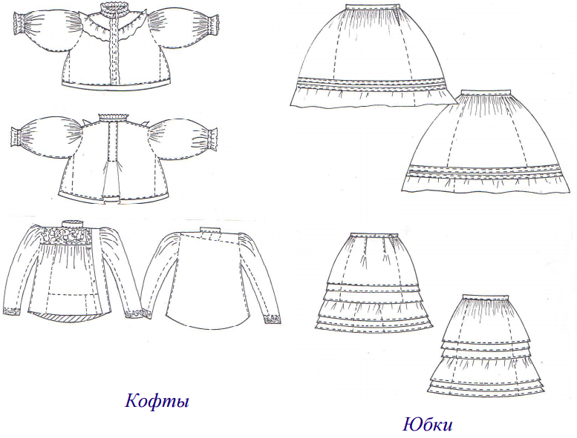
Типология русского сибирского костюма
«Городской» комплекс
Женская горничная одежда

Slide 19
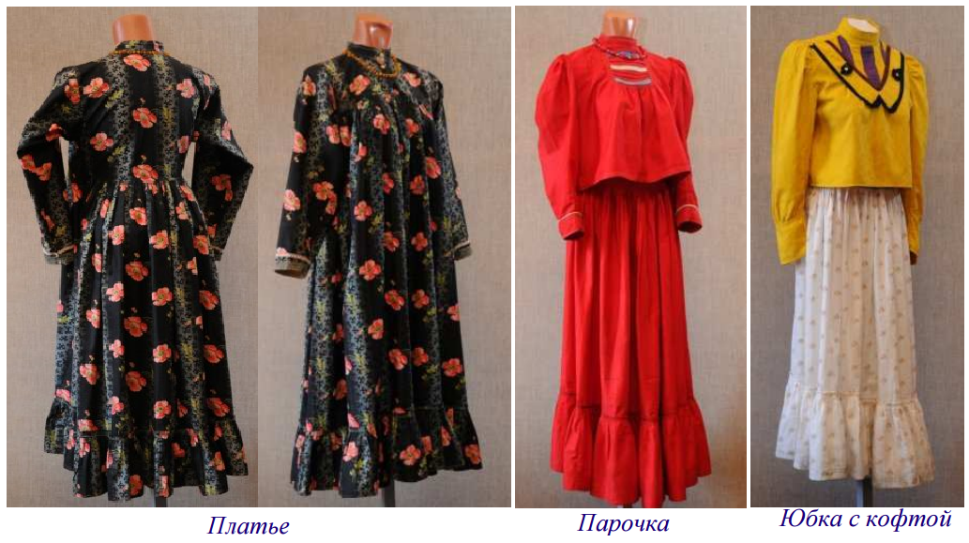
Типология русского сибирского костюма
«Городской» комплекс
Типичные элементы городского костюма

Slide 20
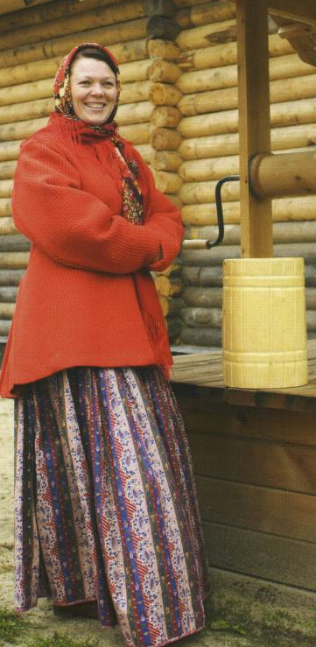
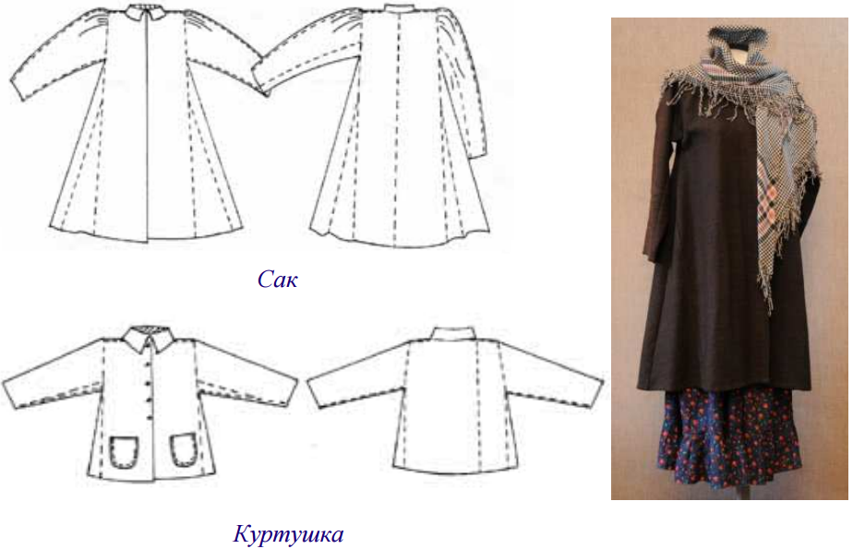
Типология русского сибирского костюма
«Городской» комплекс
Женская верхняя одежда

Slide 21
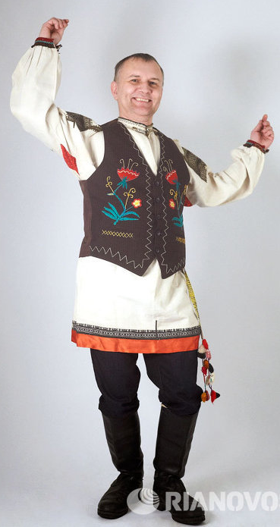
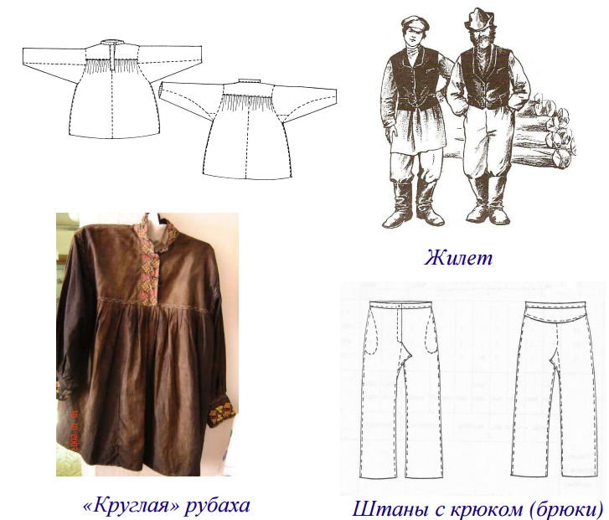
Типология русского сибирского костюма
«Городской» комплекс
Мужская горничная одежда
Свадебная мужская рубаха

Slide 22
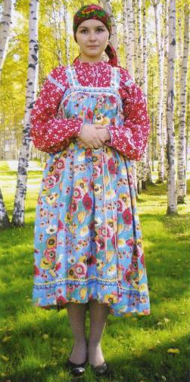
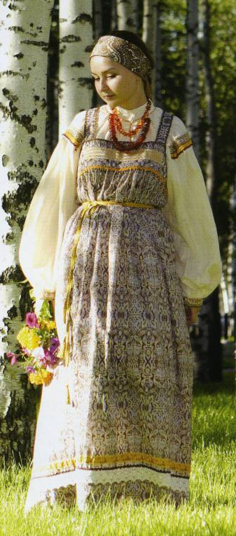
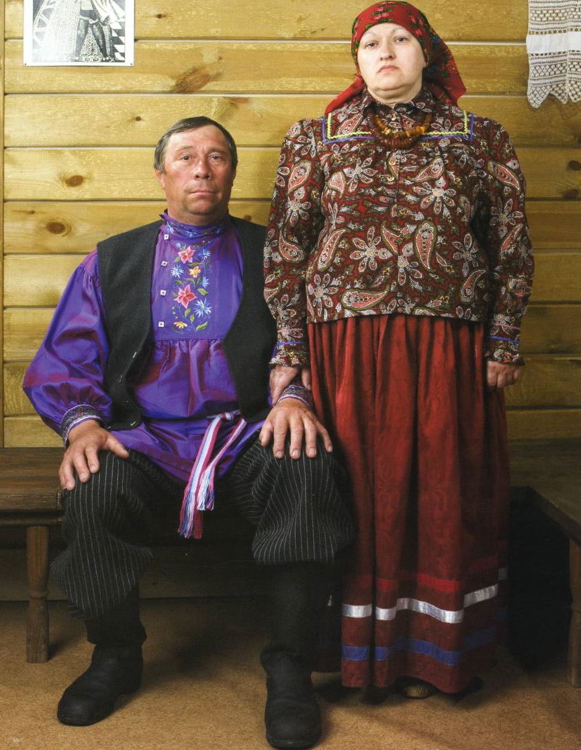
Русский народный костюм

